Slide 1



Storia del Servizio Civile Universale

Slide 2
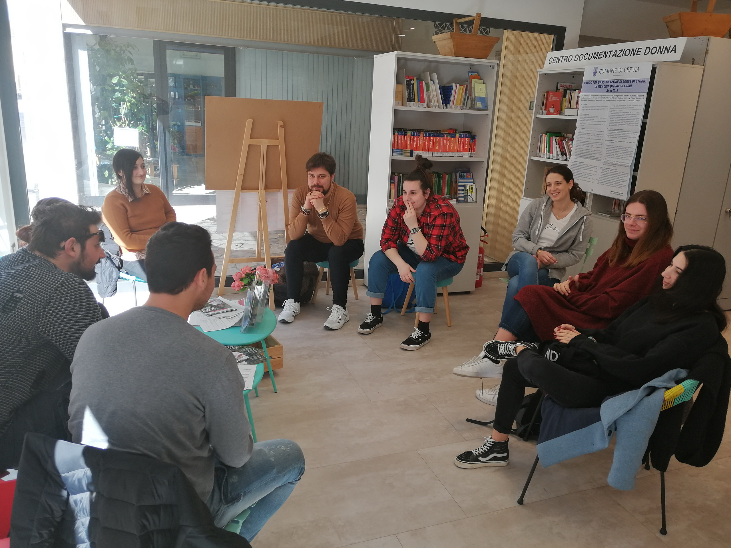

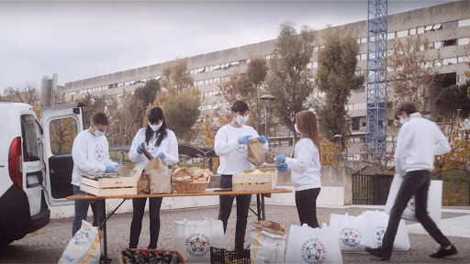
Che cos’è il Servizio Civile?
Il Servizio civile universale è la scelta volontaria di dedicare alcuni mesi della propria vita al servizio di difesa, non armata e non violenta, della Patria, all’educazione, alla pace tra i popoli e alla promozione dei valori fondativi della Repubblica italiana, attraverso azioni per le comunità e per il territorio.
Rappresenta per i giovani una importante occasione di formazione e di crescita personale e professionale.

Slide 3
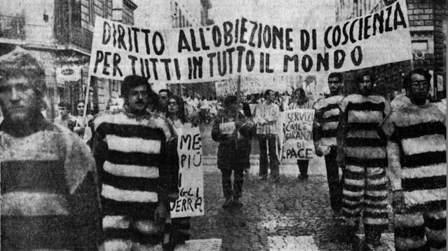
Come nasce?
Dall’obiezione di coscienza al Servizio Civile Universale
Il Servizio Civile nasce nel 1972 come diritto all’obiezione di coscienza al servizio militare, alternativo alla leva e in quanto tale obbligatorio.
Sotto la spinta delle azioni di protesta condotte dalle organizzazioni non violente e del crescente interesse dei cittadini nei confronti dell'obiezione di coscienza, il Governo approva la legge n. 772 "Norme in materia di obiezione di coscienza", che sancisce il diritto all'obiezione per motivi morali, religiosi e filosofici ed istituisce il servizio civile, sostitutivo del servizio militare e quindi obbligatorio.

Slide 4
1998 Nasce l’Ufficio Nazionale per il Servizio civile
La legge n. 230 del 1998 "Nuove norme in materia di obiezione di coscienza" abroga la legge n. 772 del 1972 e riconosce l'obiezione di coscienza quale diritto del cittadino, istituisce la Consulta Nazionale per il Servizio Civile, organismo permanente di consultazione, riferimento e confronto per l’Ufficio Nazionale del Servizio Civile, ed il Fondo Nazionale per il Servizio Civile, ove confluiscono le risorse gestite fino ad allora dal Ministero della Difesa e nel quale possono essere versate donazioni pubbliche e private a scopo finalizzato.
La gestione del Servizio civile cessa di essere competenza del Ministero della Difesa, ed è affidata alla Presidenza del Consiglio dei Ministri - Ufficio Nazionale per il Servizio Civile (UNSC).

Slide 5

La legge 331 del 2000 "Norma per la istituzione del servizio militare professionale" fissa al 1 gennaio 2007 la data di sospensione della leva obbligatoria che viene successivamente anticipata al 1 gennaio 2005 (legge 23 agosto 2004 n. 226).

Slide 6

2001 Nasce il Servizio Civile Nazionale
E’ approvata la legge 64/01 che istituisce il Servizio Civile Nazionale: un servizio volontario destinato ai giovani dai 18 ai 26 anni, aperto anche alle donne, che intendono effettuare un percorso di formazione sociale, civica, culturale e professionale attraverso l'esperienza umana di solidarietà sociale, attività di cooperazione nazionale ed internazionale, di salvaguardia e tutela del patrimonio nazionale.

Slide 7

2005 Sospeso il servizio di leva
Il 1° gennaio 2005 viene sospeso il servizio di leva, cessa il servizio civile sostitutivo (legge n. 230 del 1998) e resta solo il Servizio Civile Nazionale (Legge 64/01).
Inizia la nuova era del Servizio Civile Nazionale.

Slide 8
2011 A dieci anni dalla legge
Primo decennale di approvazione della legge istitutiva del Servizio Civile Nazionale su base esclusivamente volontaria (legge n.64/2001).
Si celebra l’ ‘’Anno europeo delle attività di volontariato che promuovono la cittadinanza attiva” proclamato dal Consiglio dell’Unione Europea.
2012
Con l’emanazione del DPCM 21 giugno 2012 che modifica il DPCM del 1 marzo 2011 viene istituito il Dipartimento della Gioventù e del Servizio Civile Nazionale, integrando nella medesima struttura le funzioni proprie dell’ex Ufficio Nazionale per il Servizio Civile e dell’ex Dipartimento della Gioventù.

Slide 9

2017 Il Servizio Civile Universale
E’ l’anno della riforma del Servizio Civile che diventa, da nazionale, universale, con l’emanazione del Decreto legislativo 6 marzo 2017, n. 40: Istituzione e disciplina del Servizio civile universale, a norma dell’articolo 8 della legge 6 giugno 2016, n. 106. Il provvedimento entra in vigore il 18 aprile e rappresenta la tappa fondamentale dell’importante percorso di riforma.

Slide 10
2018 Sperimentazione per l’attuazione delle misure aggiuntive
Con l’emanazione dell’avviso presentazione progetti e del bando per la selezione dei volontari per l’anno 2018, si attua la sperimentazione per l’attuazione delle nuove misure introdotte dal Decreto legislativo 6 marzo 2017, n. 40. Sono 1.236 i volontari avviati in servizio in 151 progetti “sperimentali”, da realizzarsi in Italia e all’estero, che prevedano “misure aggiuntive”, cioè favorire la partecipazione ai progetti di giovani con minori opportunità̀ e, limitatamente ai progetti da realizzarsi in Italia, nella possibilità̀ di svolgere un periodo di servizio, della durata massima di tre mesi, in uno dei Paesi dell’Unione europea o, in alternativa, di usufruire, per lo stesso periodo, di un tutoraggio finalizzato alla facilitazione dell’accesso al mercato del lavoro.

Slide 11

2020 L’anno del Covid-19
È l’anno in cui il Paese ed il mondo intero è segnato dall’emergenza epidemiologica da Covid-19. Anche il Servizio civile universale deve adattarsi ad una situazione che non ha precedenti. I progetti, inizialmente sospesi, sono poi riattivati per la quasi totalità. Il sistema reagisce e trova il modo, reinventandosi, di riportare in servizio gli operatori volontari prevedendo anche nuove ed alternative soluzioni di gestione delle attività e dei progetti come l’utilizzo, laddove possibile, del “remoto” o la previsione di una rimodulazione dei progetti, od ancora della stipula di accordi di “gemellaggio” tra enti. Ma l’attività del Servizio civile universale non si è mai realmente fermata: sono 3.200 i volontari che scelgono, fin dai primi giorni dell’emergenza epidemiologica, di rimanere in servizio sul campo nel rispetto di tutte le misure di sicurezza previste per il contenimento della pandemia.

Slide 12

2021 Il Servizio civile compie 20 anni
Il Servizio civile compie 20 anni. Tanti ne sono passati da quel 6 marzo 2001 in cui, con la legge n. 64, nasce il servizio civile nazionale. Qualche anno dopo, nel 2017, sempre il 6 marzo, il servizio civile, con il decreto legislativo n.40, si evolve in universale.
Il primo bando emanato nel 2001 prevedeva la selezione di 396 volontari; l’ultimo, vedrà in servizio, nel corso del 2021, quasi 56.000 operatori volontari.

Slide 13


Slide 14
…E tu perché hai scelto di partecipare al Servizio Civile?

